Slide 1
“Todos los seres humanos quieren llegar a viejos, pero todos se quejan de haber llegado”–(Cicerón)
ESTOICOS

Slide 2
Antemortem: Senectutis
Actitud de reproche a la vejez.
Nada sirve reclamarle a cada etapa lo que no puede ofrecer.
Se trata de aceptar el final de la vida, como acto final.
Pérdida de placer RESPONSABLE >>> vida mal vivida.
Las virtudes >>> no padece lamento inconsolable al envejecer.
renegar de la naturaleza y de la vida misma

Slide 3
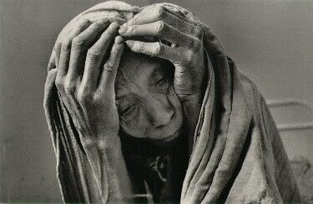
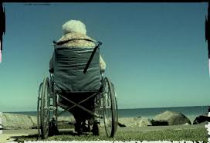
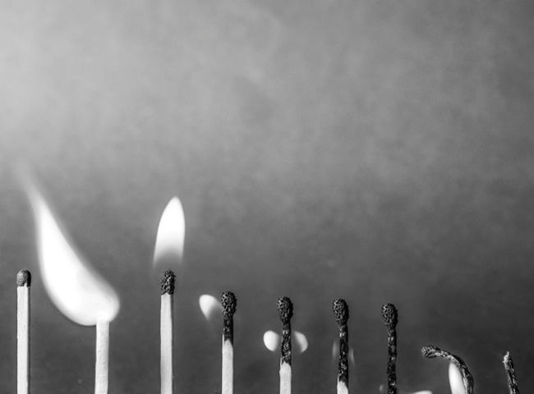
La última etapa

Slide 4
Un final esperado
La muerte debe ser despreciada o resultar indiferente.
No hay que temerla, en ella finaliza el ser o mora la felicidad.
La inminencia de la muerte comprende a todo ser humano vivo.
La vejez no se transforma en la espera de la muerte.
El estoicismo pagano convierte la muerte, en una parte clave de la vida.
La resolución deseada del último acto.

Slide 5
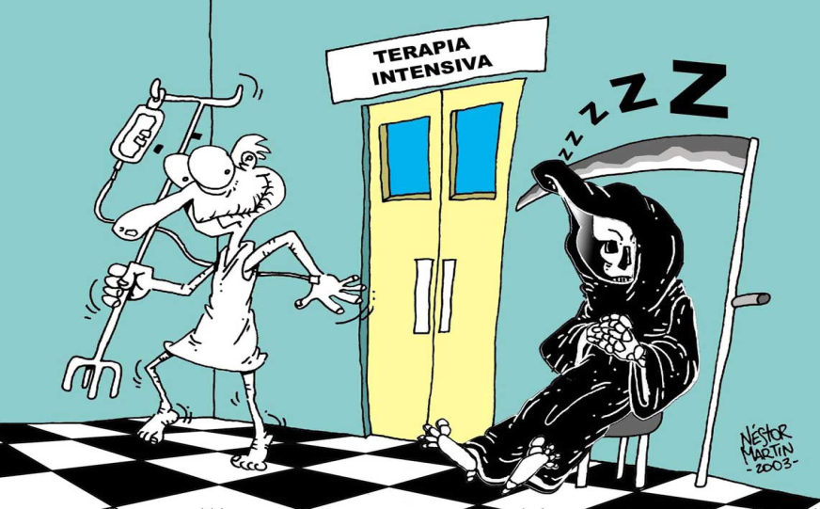
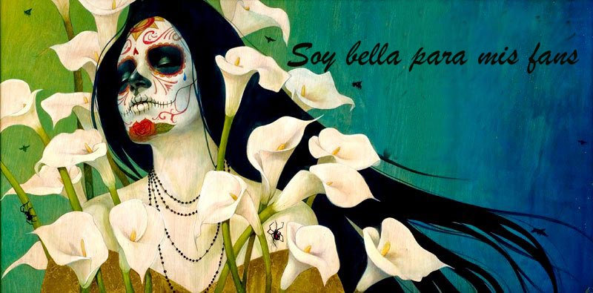
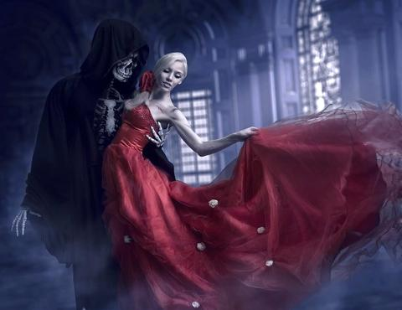
La inevitabilidad de la muerte

Slide 6
Moral estoica
El bien y la virtud >>>vivir de acuerdo con la razón.
Evitar las pasiones >>>desviaciones de nuestra propia naturaleza racional.
El dolor, el placer o el temor, deben dominarse a través del autocontrol >>> mediante la razón.

Slide 7
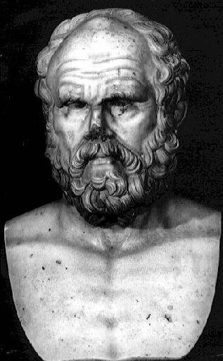
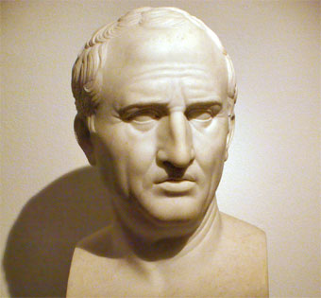
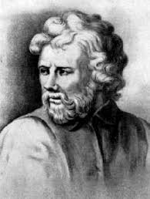
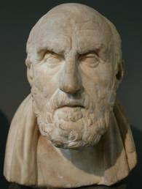
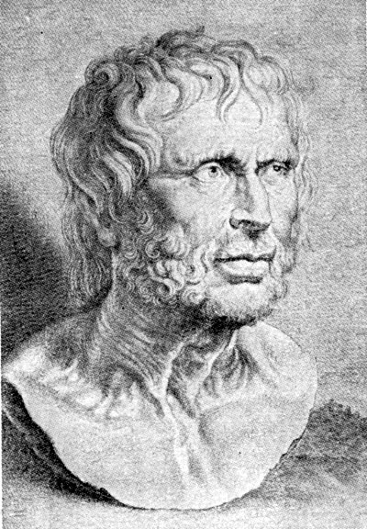
Mayores representantes
Marco Tulio Cicerón
Zenón de Citio
Crisipo
Séneca
Epicteto

Slide 8
Conceptos a destacar
La muerte es algo inevitable, por lo cual no debemos huir de ella ni retrasarla.
Asumir que es una fase más de la vida, a la cual debemos llegar con deseo y con determinación, pero sin temerla ni dudar.
Debemos aprovechar cada día como si fuera el último, pues la incertidumbre nos envuelve en el día a día.
La muerte no es una fecha fija, es aleatoria, por lo que debemos tenerla como algo natural

